Slide 1


Výsledky činnosti ČIŽP za rok 2018
Oblastní inspektorát Plzeň
15. 5. 2019

Slide 2
Činnost ČIŽP v roce 2018, plán pro rok 2019, základní shrnutí
Celkové počty kontrol a pokut v roce 2018
Nejvyšší uložené pokuty v roce 2018 – TOP10
Počty kontrol, počty pokut a jejich výše za rok 2018 celorepublikově, v rámci Plzeňského kraje, nejzávažnější případy
CITES – „exkluzivní záchyty“ v roce 2018

Slide 3
Kontroly v roce 2018
ČIŽP provedla loni celkem 16 572 kontrol - ve srovnání s rokem 2017 nárůst o 708.
Na jednoho inspektora připadlo v průměru 41 kontrol (stejně jako v roce 2017).
Celkem uděleny pokuty v právní moci ve výši přes 100 milionů Kč - o cca 12,7 mil. méně než v roce 2017.
Počet rozhodnutí o opatření k nápravě v právní moci – 229 (v roce 2017 – 252) a pravomocně uložených návrhů k zastavení nebo omezení činnosti - celkem 38 rozhodnutí (v roce 2017 – 22).
Plán pro rok 2019 - provést cca 16 tisíc kontrol - s přehledem splněn.

Slide 4
Pokuty za rok 2018
ČIŽP uložila vloni celkem 2547 pravomocných pokut (v roce 2017 – 2655).
Celková výše uložených pokut v právní moci činila 100 274 621 korun (2017 - 113 051 685).
Oproti roku 2017 klesla celková výše pokut o zhruba 12 milionů korun (trend větší kázně provozovatelů).
Nejvíce pokut padlo za odpady (855), což je několikaletý trend.

Slide 5
Nejvyšší pokuty za rok 2018 - ČR
Kalibo s.r.o. - 5 000 000 Kč
Firma převzala velké množství (7708 tun) odpadů, aniž by byla k převzetí odpadů oprávněna.
Jednalo se celkem o 111 druhů odpadů kategorií nebezpečný a ostatní. Například louhy, strusky, kaly z fosfátování, kaly čištění komunálních odpadních vod…
Není jasné, co se s přijatými odpady skutečně stalo.
Společnosti byla také uložena pokuta 300 tisíc korun za nesoučinnost.

Slide 6
Nejvyšší pokuty za rok 2018 - ČR
Lesy ČR – 3 500 000 Kč
Pokuta za to, že Lesy ČR neprováděly včasná a dostatečná opatření proti šíření kalamitních škůdců – kůrovců.
Kontrola probíhala na 6 lesních správách - Bruntál, Jablunkov, Město Albrechtice, Jeseník, Šternberk, Rožnov pod Radhoštěm.
ČIŽP v těchto porostech zjistila stromy, které byly napadeny kůrovcem, ovšem nebyly včas vytěženy a asanovány.

Slide 7
Nejvyšší pokuty za rok 2018 - ČR
JT Company s.r.o. – 2 000 000 Kč
Firma v zákonné lhůtě dvou let nezalesnila cca 1,85 hektaru vytěžených holin v katastru obce Krásná v Beskydech na Frýdecko-Místecku. Ohrozila tím životní prostředí v lesích.
Při kontrolách plnění opatření k nápravě ČIŽP zjistila, že naprosto žádná opatření v ochraně a obnově lesa firma neprovedla.
Ani po několikerých výzvách s inspektory nekomunikovala.

Slide 8
Činnost OI Plzeň – počty kontrol
Rok | OI PLZEŇ
2018 | 1 635
2017 | 1 667
2016 | 1425
2015 | 1355
2014 | 1437
2013 | 1266
2012 | 1519

Slide 9
Činnost OI Plzeň – počty kontrol podle složek
ROK | OOH | OOV | OOO | OOP | OOL
2012 | 313 | 338 | 361 | 144 | 101
2013 | 364 | 324 | 386 | 194 | 110
2014 | 354 | 337 | 418 | 202 | 130
2015 | 346 | 235 | 424 | 219 | 129
2016 | 310 | 300 | 518 | 159 | 110
2017 | 453 | 319 | 552 | 220 | 123
2018 | 452 | 299 | 522 | 239 | 123

Slide 10
Činnost OI Plzeň – počty a výše pokut
Rok | Počet |  | Výše (Kč)
 | vydaných | v právní moci
2012 | 274 | 255 | 10 587 557
2013 | 281 | 245 | 20 152 710
2014 | 308 | 275 | 15 706 565
2015 | 290 | 259 | 18 881 006
2016 | 302 | 278 | 22 301 282
2017 | 298 | 291 | 12 595 479
2018 | 287 | 268 | 8 883 479

Slide 11
Činnost OI Plzeň– nejvyšší pokuty
Bílovská zemědělská a.s. – 601 445 Kč
401 445 Kč – odebrání podzemní vody bez povolení ve střediscích v obcích Sedlec a Řemešín.
200 000 Kč – nevhodné skladování nebezpečných látek, jejich únik, vsakování a ohrožování jakosti podzemních vod ve střediscích Sedlec, Řemešín, Bílov a Vysoká Libyně.
neprovedení těsnostních zkoušek u skladovacích nádrží závadných látek

Slide 12
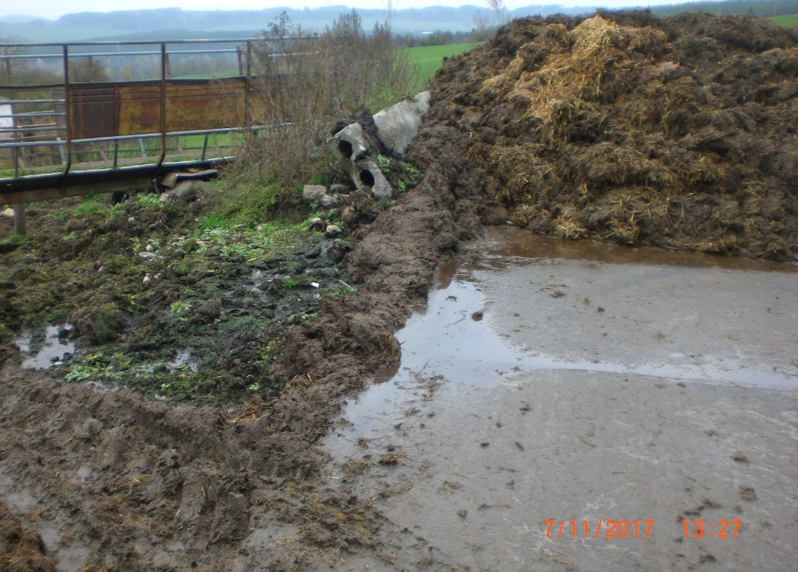
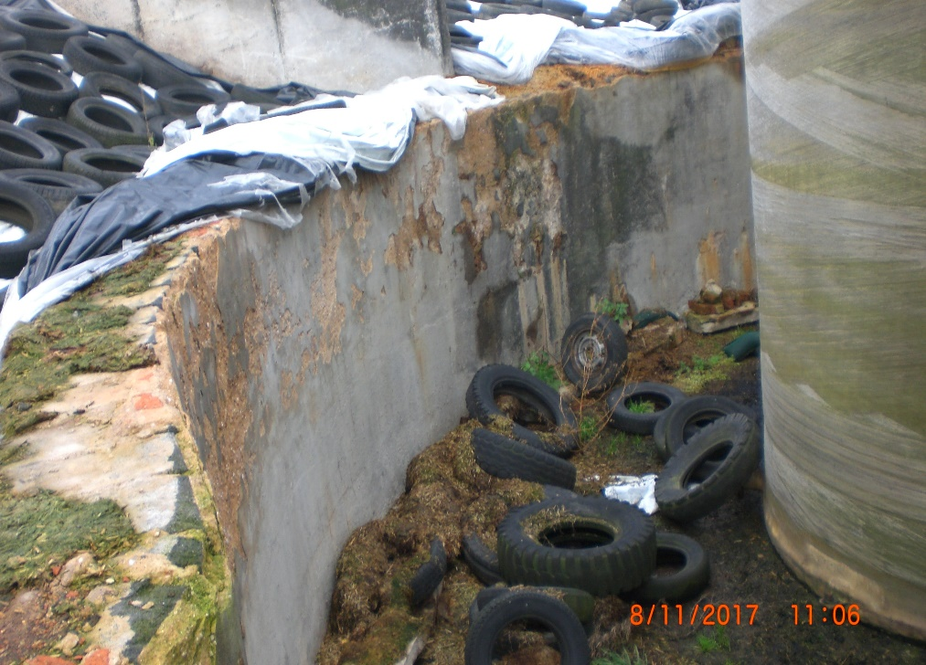
Činnost OI Plzeň – nejvyšší pokuty

Slide 13
Činnost OI Plzeň – nejvyšší pokuty
Priorit energo, s.r.o. – 400 000 Kč
Majitel a provozovatel BPS Strážovice
Havarijní únik digestátu do okolí BPS - 500 m³
Vytvoření laguny, vsakování digestátu do půdy, znečištění vodoteče a vodní nádrže – úhyn ryb
Zacházení s nebezpečnými látkami bez schváleného havarijního plánu, absence zkoušek těsnosti skladovacích nádrží

Slide 14
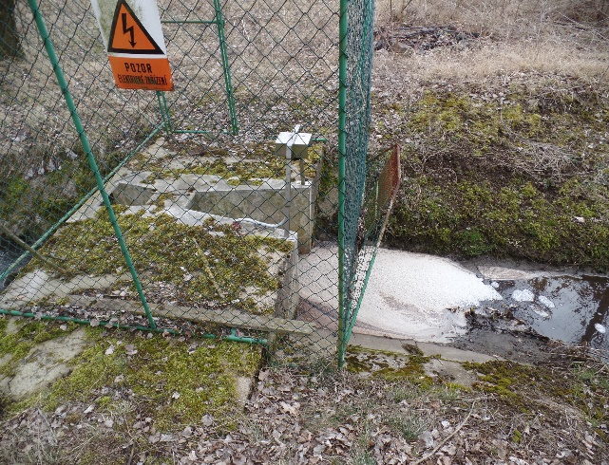
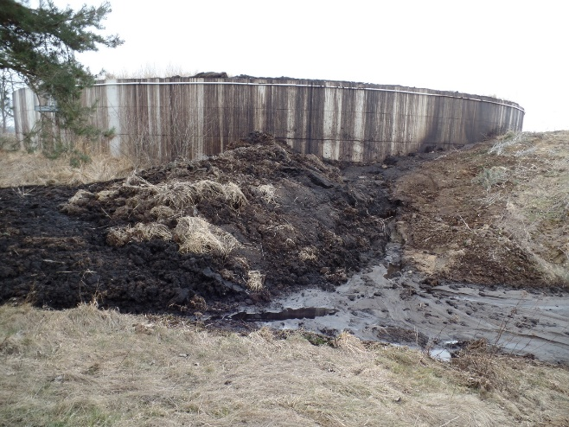
Činnost OI Plzeň – nejvyšší pokuty

Slide 15
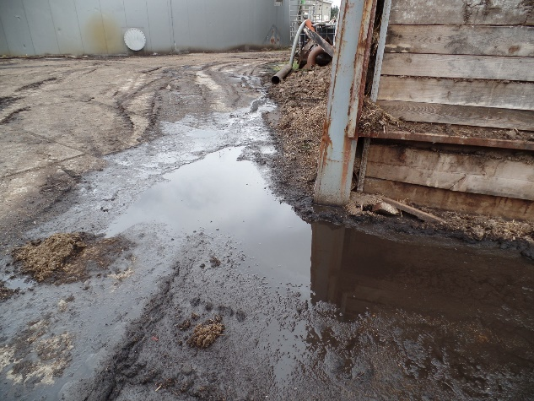
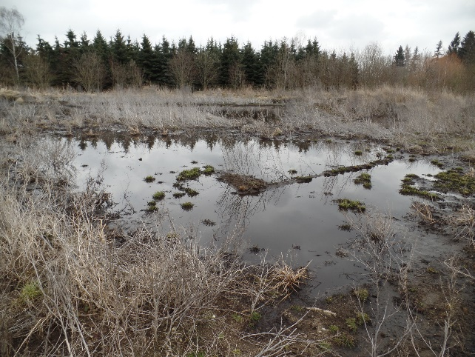
Činnost OI Plzeň – nejvyšší pokuty

Slide 16
Činnost OI Plzeň – ostatní pokuty
Obaly 2018 – tematicky zaměřené kontroly
CrossCafé Plzeň – za nezajištění zpětného odběru obalů, recyklace a využití odpadů a nepodání hlášení na MŽP v 7 provozovnách uložena souhrnná pokuta 65 tis. Kč (množství cca 13,9 t)
Sankce je stanovena ve výši zákonného příspěvku EKO-KOMu.
Pokuta uložena příkazem bez odvolání

Slide 17
Činnost OI Plzeň – zajímavosti z činnosti
Modernizace trati Rokycany - Plzeň
5 let preventivně dozorováno
Vzniklo cca 1 mil. m³ výtěžků, výkopků z terénních úprav a ražby tunelů.
Nedošlo k porušení legislativy.
Po ukončení jsou zařízení vracena do původního stavu.

Slide 18
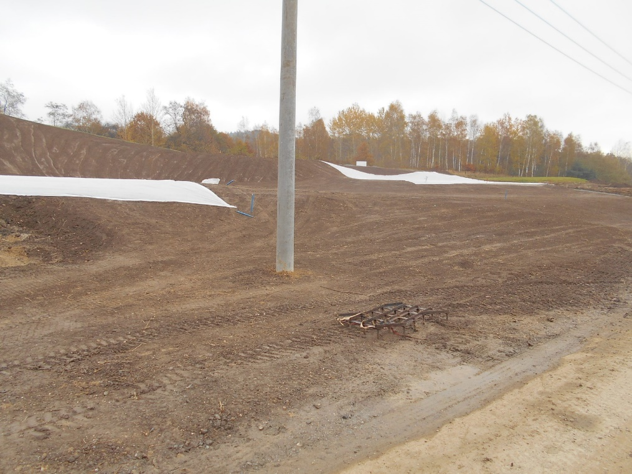
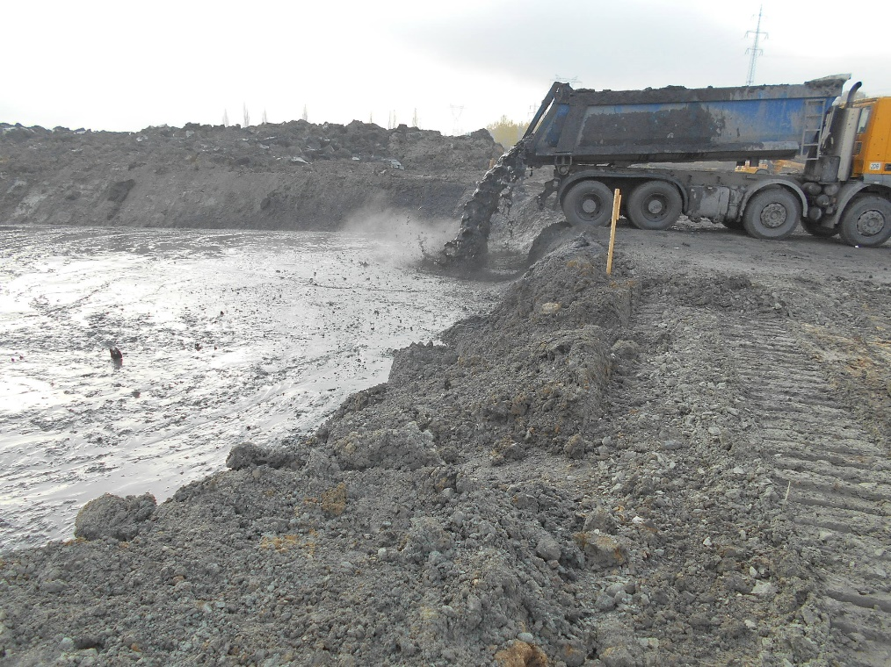
Činnost OI Plzeň – zajímavosti z činnosti

Slide 19
Činnost OI Plzeň – zajímavosti z činnosti
Válcovny trub Chomutov a.s. – provozovna Hrádek u Rokycan
Z hlediska ochrany ovzduší dlouhodobě závažná pochybení při provozování zařízení (2016, 2017)
V této souvislosti uloženy vysoké pokuty.
V r. 2018 – náprava nevyhovujícího stavu, nezjištěno porušení legislativy.
Ustaly podněty od občanů.

Slide 20
Činnost OI Plzeň – zajímavosti z činnosti
Spolupráce s ČOI
Internetová inzerce na zákon porušující zařízení – kotel.
Inzerováno spalování použitých motorových olejů v kotlích o nízkých výkonech.
Použitý motorový olej = nebezpečný odpad
Dochází k porušení zákona o ochraně ovzduší.
Byl dán podnět ČOI.
Na základě kontrol a sankcí ze strany ČIŽP a ČOI došlo k omezení této činnosti.

Slide 21
Činnost OI Plzeň – zajímavosti z činnosti
Kůrovec
V Plzeňském kraji 100% nárůst (bez NP Šumava), především na jihu a jihozápadě regionu
Objem zpracovaného kůrovcového dříví – 1 110 083 m³
Provedeno 72 kontrol.
Pochybení u drobných vlastníků (převážně fyzické osoby)
Uloženy pokuty za cca 140 tis. Kč.
U LČR nebyly zjištěny nedostatky.

Slide 22
CITES v roce 2018
Inspektoři provedli 593 kontrol podle zákona o obchodování s ohroženými druhy rostlin a živočichů (CITES).
206 pokutových řízení, uloženy pokuty ve výši 649 400 korun.
Zabaveno bylo 163 živých exemplářů ohrožených živočichů a rostlin a 2045 neživých exemplářů (výrobky).
Nejvíce zásilek s živočichy, rostlinami a produkty z nich pochází z Asie.
Složkový úkol 2018 – kontroly vzácných druhů papoušků, celkem cca 60 kontrol, z toho přibližně 40 se již uskutečnilo, zbytek letos.
Nejvýznamnější akce: operace Trophy ve spolupráci s Celní správou a Policií ČR

Slide 23
CITES v roce 2018
Duben
ČIŽP zabavila 88 korejských kosmetických přípravků s obsahem orchidejí a aloe.
Červen
ČIŽP zabavila 197 balení sahlepu – nápoje obsahujícího orchideje.
Červenec
ČIŽP se podílela na akci Trophy, kde s orgány činnými v trestním řízení rozkryla nelegální nakládání s tygry a jinými ohroženými druhy zvířat.
Listopad
ČIŽP zabavila na Letišti V. Havla Praha šupiny chráněné ryby arapaimy velké. Ta patří mezi největší sladkovodní ryby. Dorůstá délky až přes tři metry. Žije ve vodách Amazonky a jejích přítoků.
Průběžně během celého roku:
Tradiční asijská medicína s obsahem chráněných rostlin i živočichů
Tvrdé korály dovezené jako suvenýry z moře

Slide 24
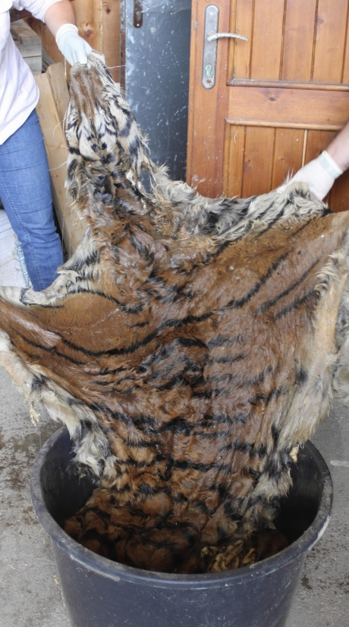
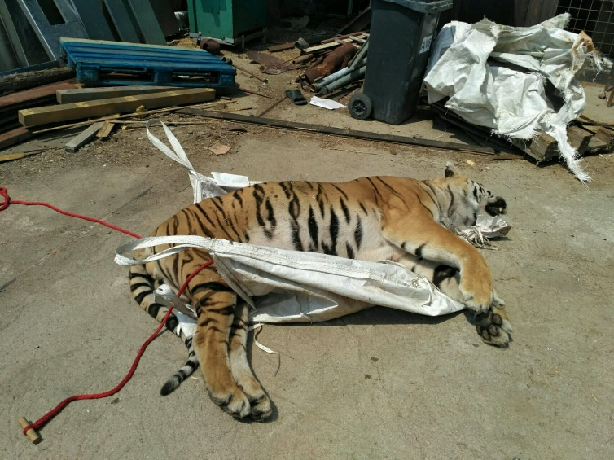
CITES v roce 2018
Operace Trophy
postupné rozkrývání činnosti organizované skupiny zabývající se zabíjením tygrů a výrobou tygřích produktů v ČR
realizace 16.7.2018
Inspektoři ČIŽP – odborná asistence, zpracování odborného vyjádření

Slide 25
Děkujeme vám za pozornost.
www.cizp.cz

